Slide 1



TRƯỜNG TIỂU HỌC LÊ QUÝ ĐÔN
CHÀO MỪNG CÁC EM
ĐẾN VỚI TIẾT TẬP ĐỌC

Slide 2
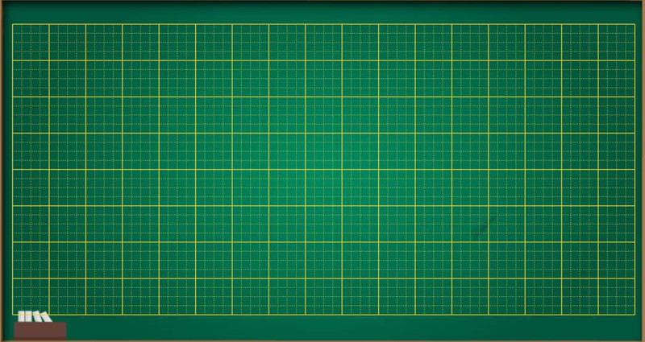
Thứ hai ngày 15 tháng 11 năm 2021
Tập đọc
Đất quý, đất yêu
Truyện dân gian Ê-ti-ô-pi-a

Slide 3
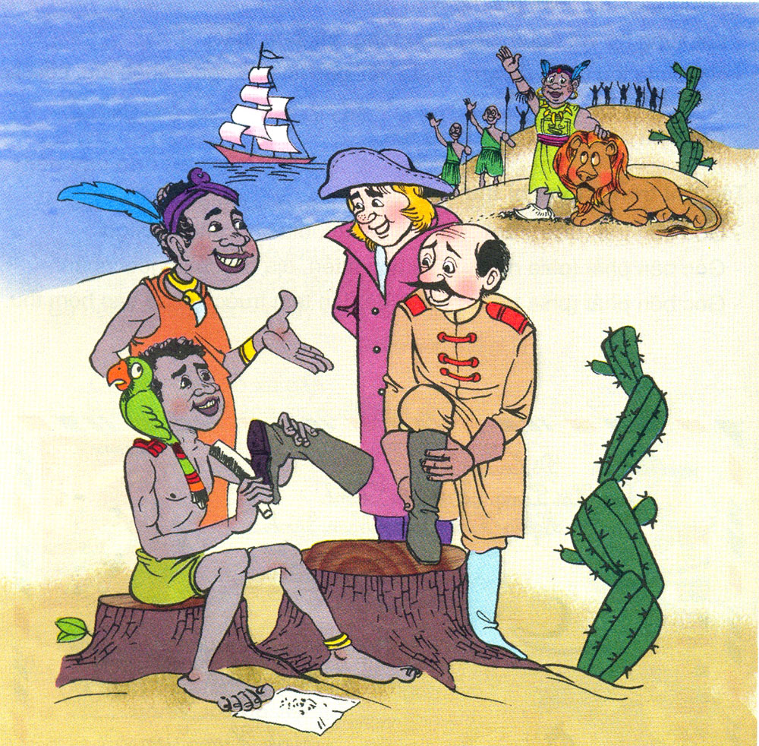
TẬP ĐỌC
TẬP ĐỌC
ĐẤT QUÝ, ĐẤT YÊU
ĐẤT QUÝ, ĐẤT YÊU
Truyện dân gian Ê-ti-ô-pi-a

Slide 4

TẬP ĐỌC
ĐẤT QUÝ, ĐẤT YÊU
1. Ngày xưa, có hai người khách du lịch đến nước Ê-ti-ô-pi-a. Họ đi khắp đất nước thăm đường sá, núi đồi, sông ngòi. Vua nước Ê-ti-ô-pi-a mời họ vào cung điện, mở tiệc chiêu đãi và tặng họ nhiều vật quý. Sau đó vua sai một viên quan đưa khách xuống tàu.

Slide 5
TẬP ĐỌC
TẬP ĐỌC
ĐẤT QUÝ, ĐẤT YÊU
ĐẤT QUÝ, ĐẤT YÊU
2. Lúc hai người khách định bước xuống tàu, viên quan bảo khách dừng lại, cởi giày ra. Ông sai người cạo sạch đất ở đế giày khách rồi mới để họ bước xuống tàu trở về nước. Hai người khách rất ngạc nhiên, hỏi:
- Tại sao các ông lại phải làm như vậy?
Viên quan trả lời:

Slide 6
TẬP ĐỌC
TẬP ĐỌC
ĐẤT QUÝ, ĐẤT YÊU
ĐẤT QUÝ, ĐẤT YÊU
- Đây là mảnh đất yêu quý của chúng tôi. Chúng tôi sinh ra ở đây, chết cũng ở đây. Trên mảnh đất này, chúng tôi trồng trọt, chăn nuôi. Đất Ê-ti-ô-pi-a là cha, là mẹ, là anh em ruột thịt của chúng tôi. Chúng tôi đã tiếp các ông như những khách quý. Nhà vua đã tặng các ông nhiều sản vật hiếm. Song đất Ê-ti-ô-pi-a đối với chúng tôi là thiêng liêng, cao quý nhất. Chúng tôi không thể để các ông mang đi, dù chỉ là một hạt cát nhỏ.

Slide 7
TẬP ĐỌC
ĐẤT QUÝ, ĐẤT YÊU
3. Nghe những lời nói chân tình của viên quan, hai người khách càng thêm khâm phục tấm lòng yêu quý mảnh đất quê hương của người Ê- ti- ô- pi-a.
TRUYỆN DÂN GIAN Ê-TI-Ô-PI-A
(Mai Hà dịch)

Slide 8
Bài được chia thành 3 đoạn như sau :
Đoạn 2
Lúc hai người khách.....một hạt cát nhỏ.
Đoạn 3
Đoạn còn lại
Đoạn 1
Từ đầu… đến khách xuống tàu.

Slide 9
Thứ hai ngày ..... tháng ... năm 2021
Tập đọc
Đất quý, đất yêu
Truyện dân gian Ê-ti-ô-pi-a

Slide 10
Luyện đọc
Tìm hiểu bài
Tìm hiểu bài
Ê-ti-ô-pi-a
Ê-ti-ô-pi-a
chiêu đãi
cung điện
thiêng liêng
khâm phục
khâm phục

Slide 11
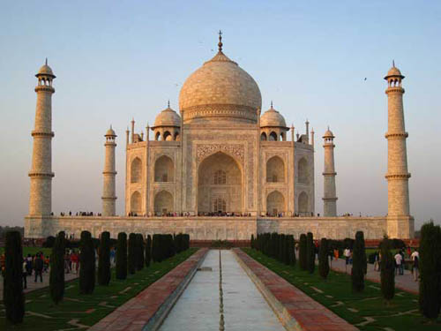
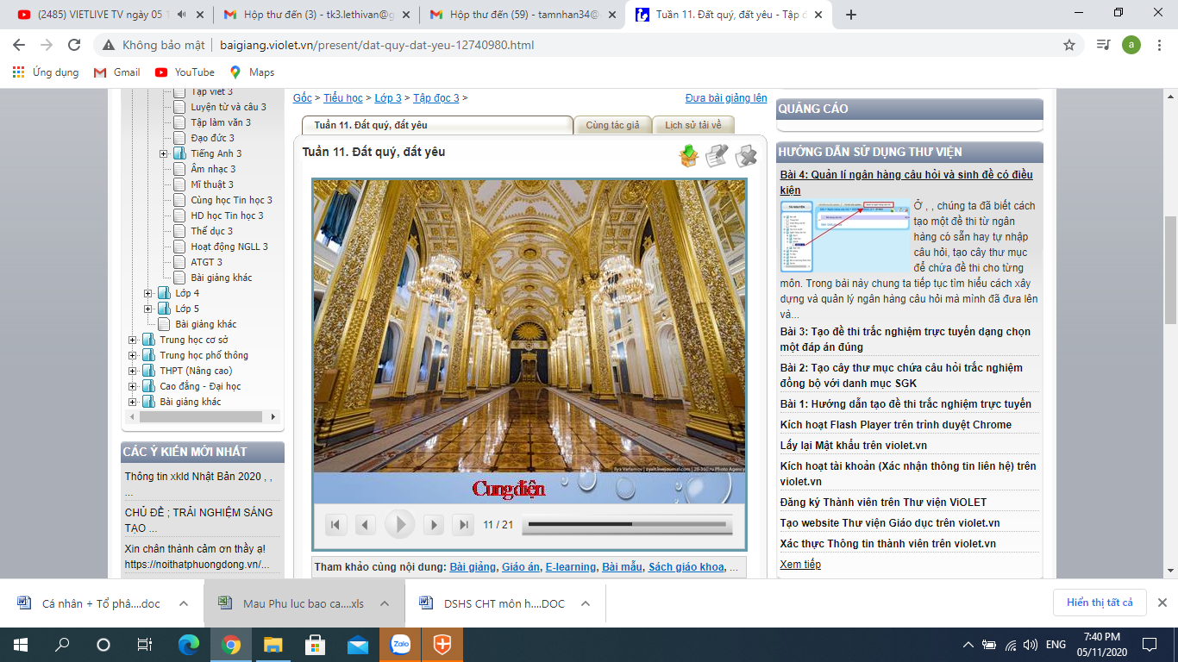
Cung điện

Slide 12


Slide 13
* Luyện đọc câu dài:
- Ông sai người cạo sạch đất ở đế giày của khách/ rồi mới để họ xuống tàu trở về nước.//

Slide 14
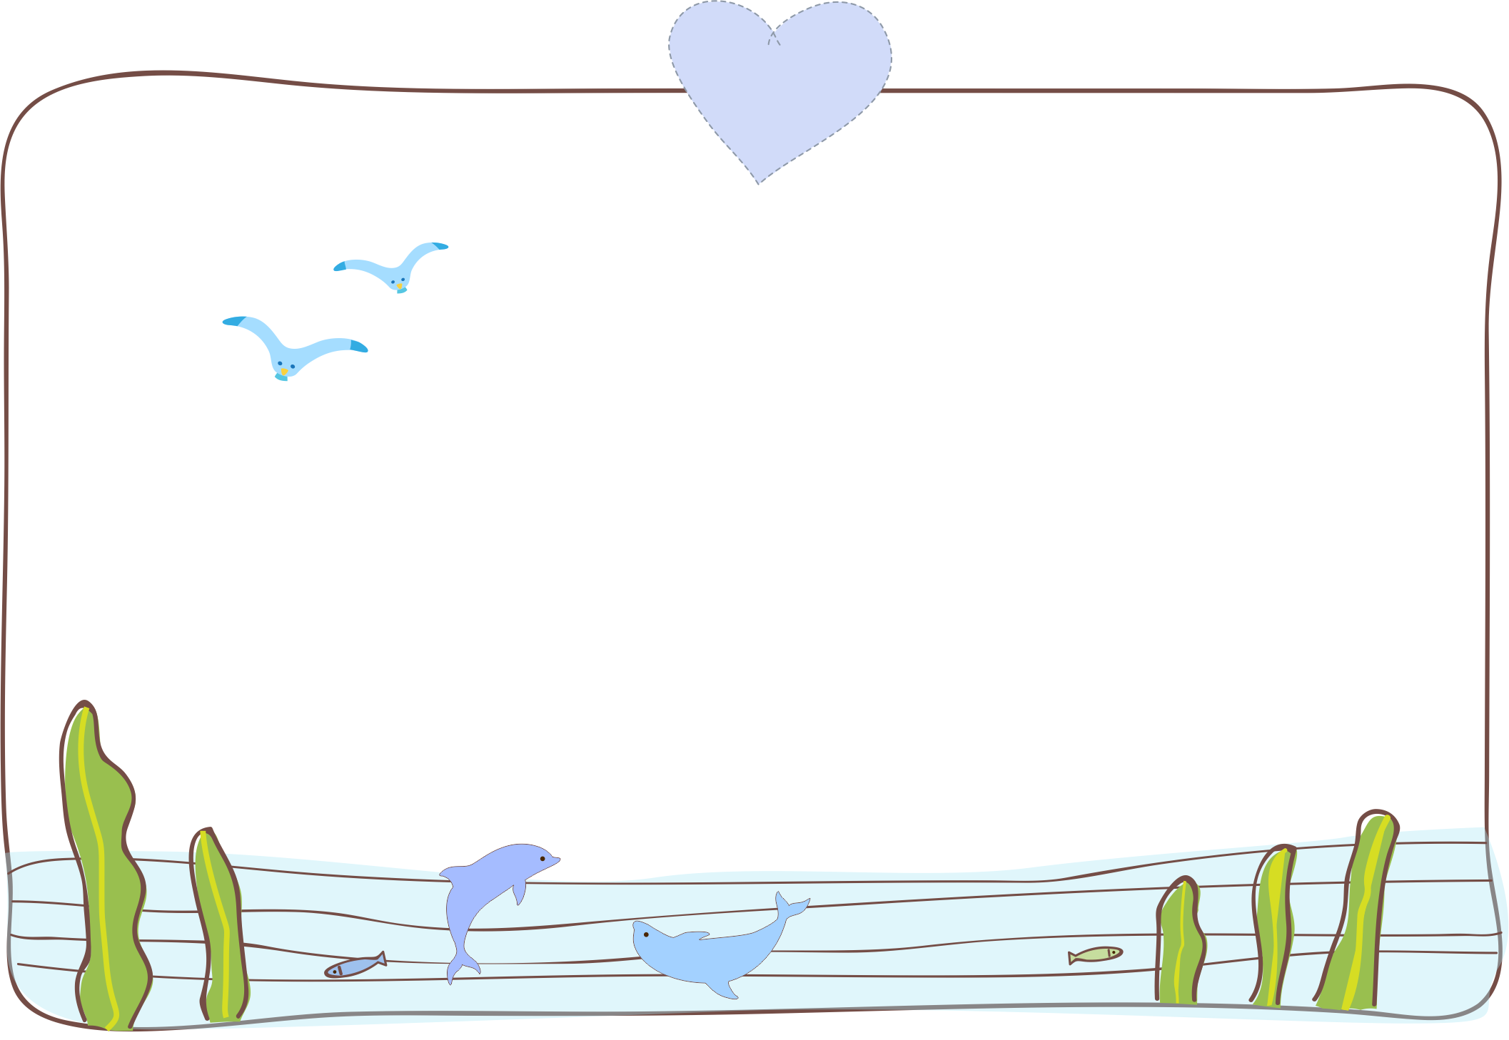
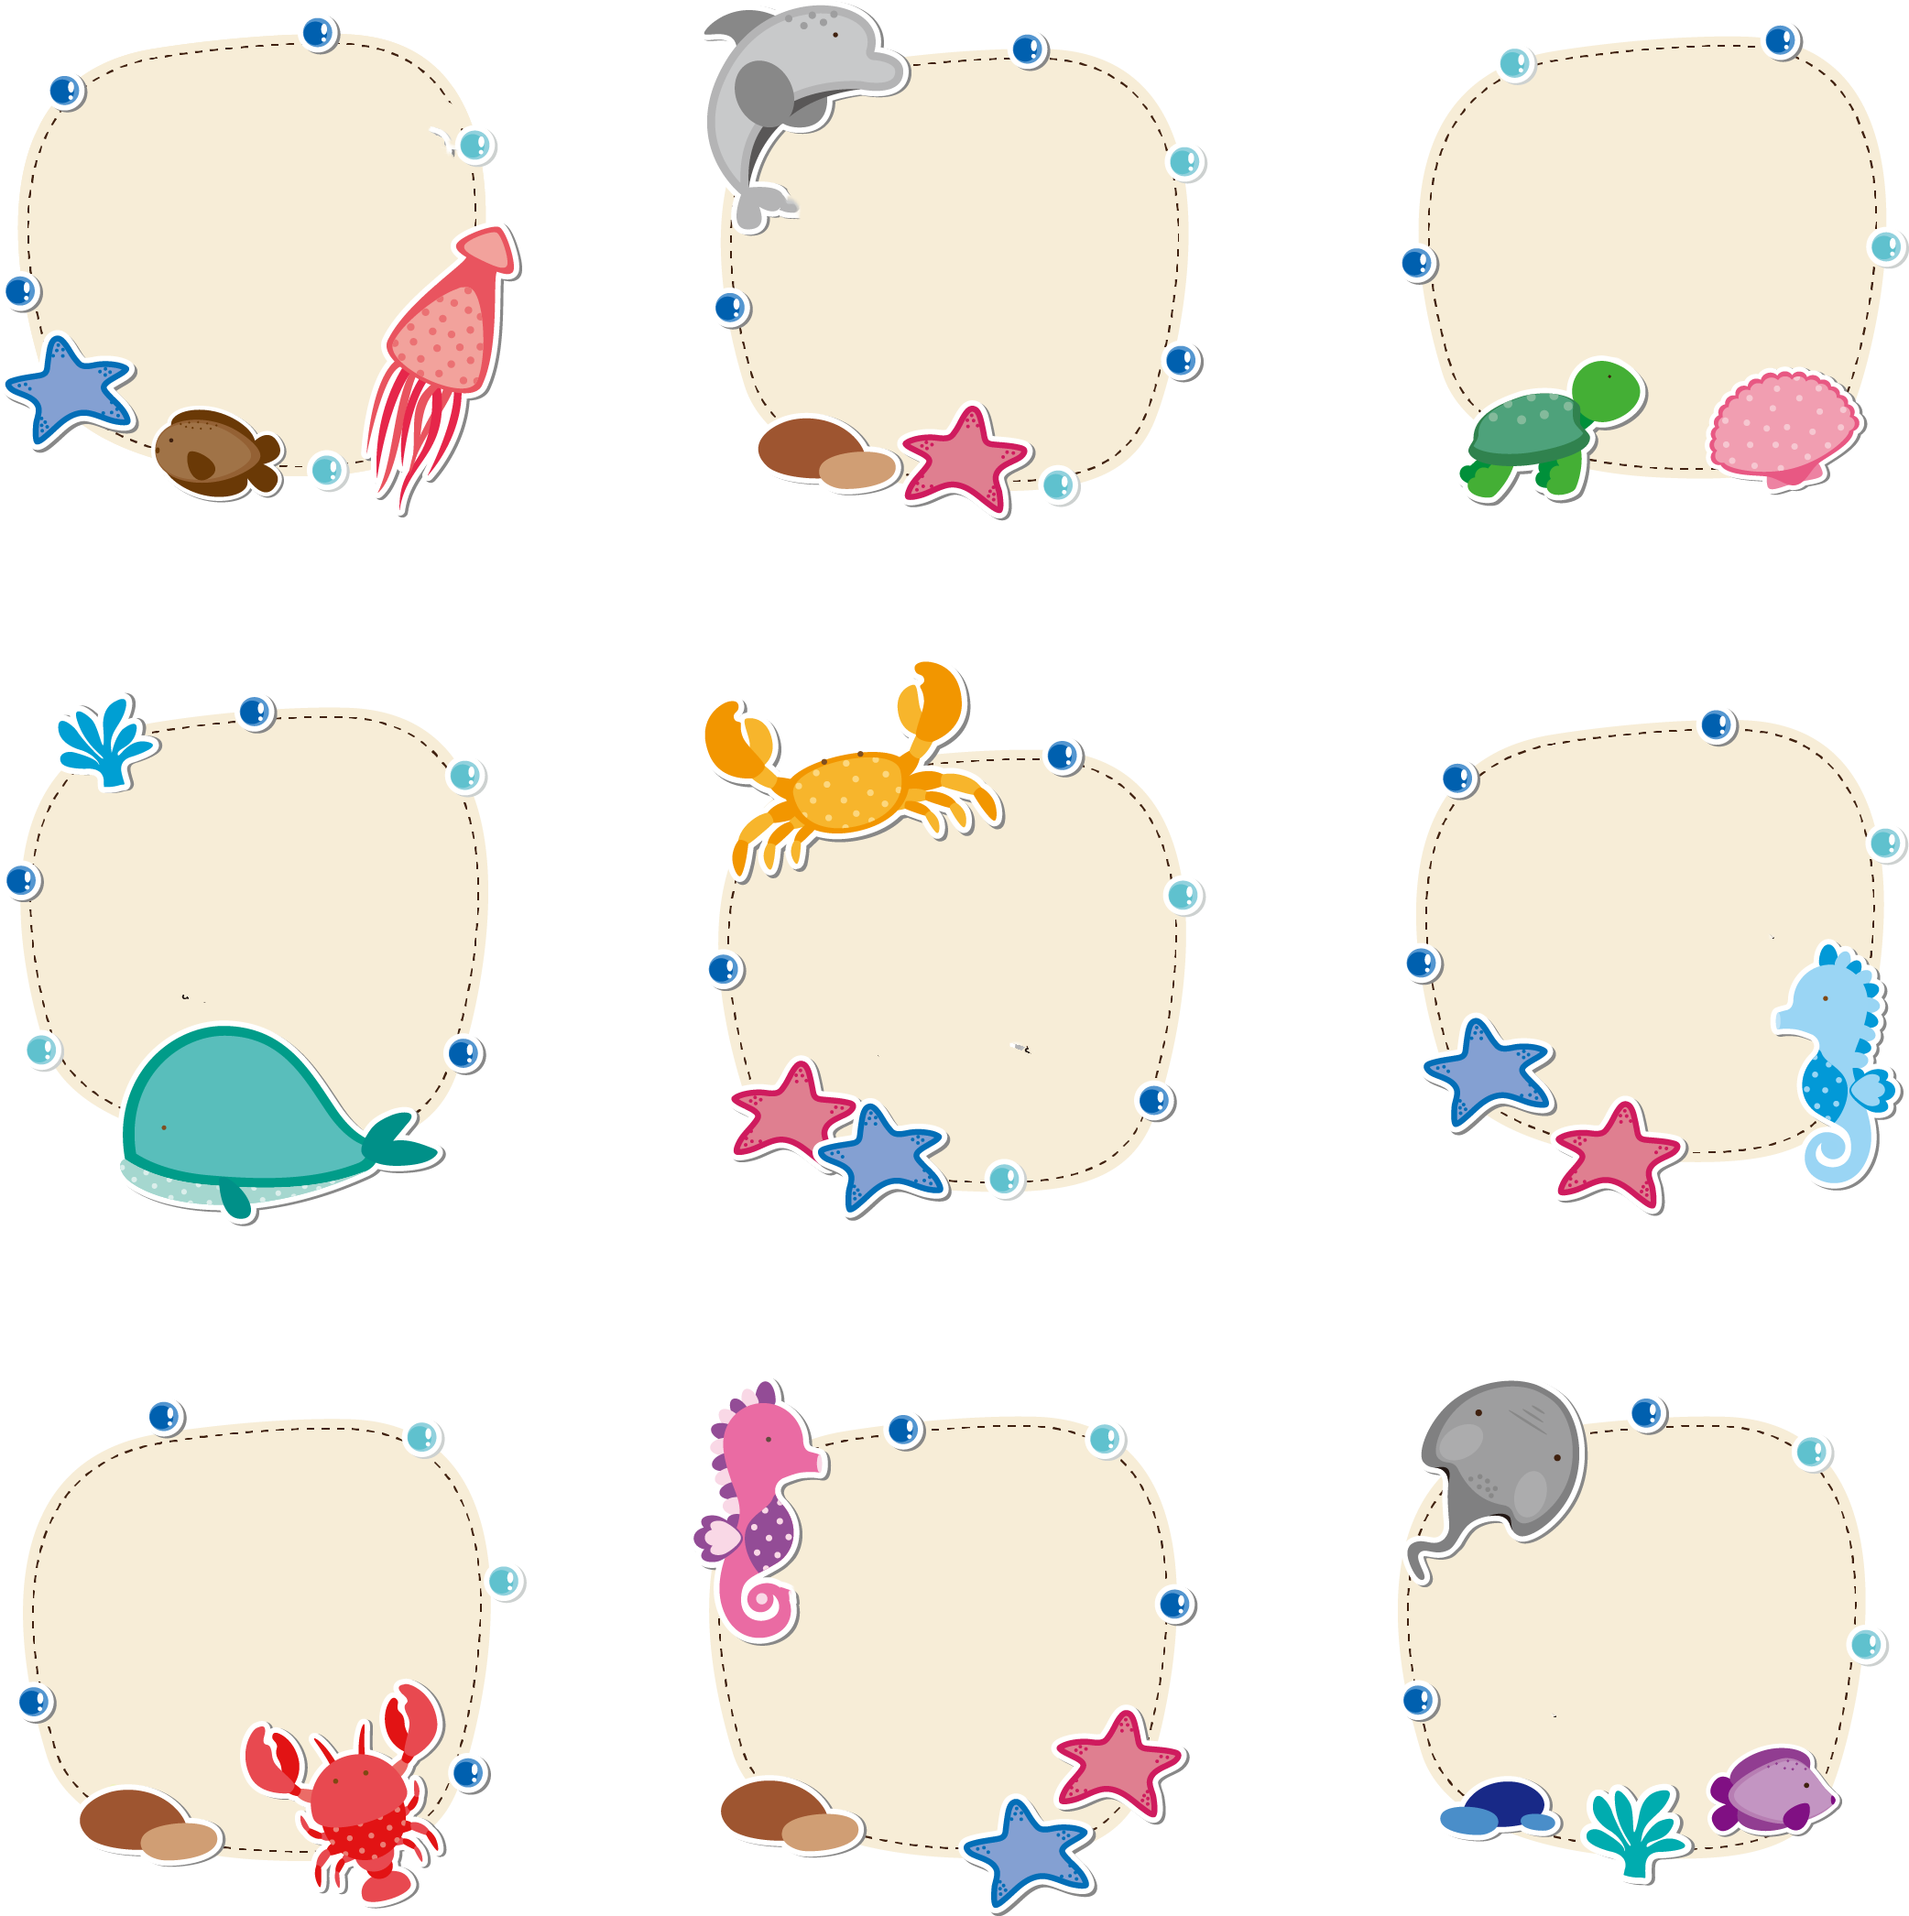
Tìm hiểu bài

Slide 15



Tìm hiểu bài
Câu hỏi 1: Hai người khách được vua Ê-ti-ô-pi-a đón tiếp như thế nào?
→ Hai người khách được vua Ê-ti-ô-pi-a đón tiếp rất nồng hậu: vua mời họ vào cung điện, mở tiệc chiêu đãi, tặng nhiều vật quý.

Slide 16
Tìm hiểu bài
Câu hỏi 2:Khi khách sắp xuống tàu, có điều gì bất ngờ xảy ra ?
→ Đó là viên quan bảo họ dừng lại, cởi giày ra và sai người cạo sạch đất bám vào đế giày của khách rồi mới để họ xuống tàu về nước.

Slide 17
Tìm hiểu bài
Câu hỏi 3: Vì sao người Ê-ti-ô-pi-a không để khách mang đi, dù chỉ là một hạt cát nhỏ?
→ Vì họ rất yêu quý đất đai của mình. Đối với họ đất đai của Tổ quốc, là anh em ruột thịt, đất đai đã nuôi sống họ, đất là thứ thiêng liêng, cao quý nhất.

Slide 18
Tìm hiểu bài
Câu hỏi 4: Theo em, phong tục trên nói lên tình cảm của người Ê-ti-ô-pi-a với quê hương như thế nào?
→ Phong tục trên nói lên tình cảm yêu quý và trân trọng của người Ê-ti-ô-pi-a đối với quê hương.

Slide 19
Bài tập đọc này muốn nói với chúng ta điều gì?
→ Đất đai của Tổ quốc là thứ thiêng liêng, cao quý nhất.

Slide 20





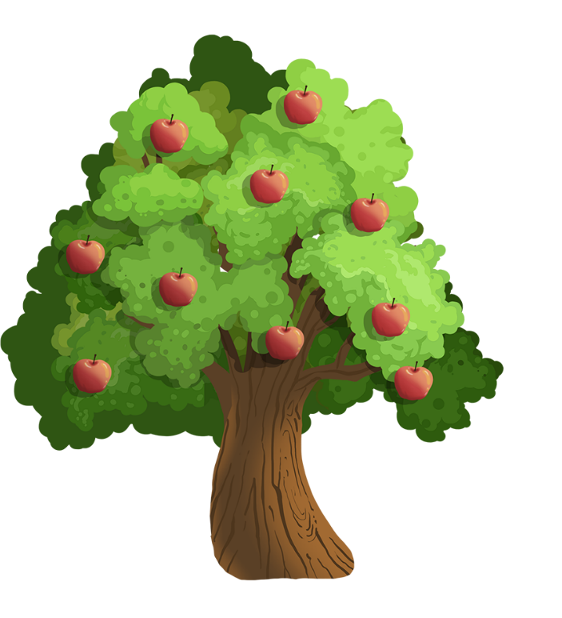

Chúc các em
học tốt
Chúc các em
học tốt

